Slide 1

单片机C语言基础
二进制 十进制 十六进制
主 讲 ：徐明
公众号 : 无际单片机编程
微 信 ：603311638

Slide 2
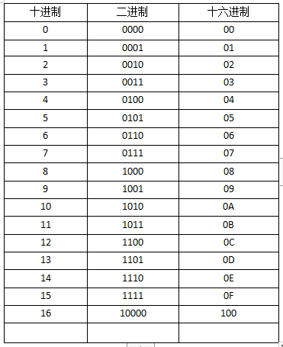
二进制、十进制、十六进制
进制：就是逢几进位。 二进制就是逢2进1，十进制就是逢10进1，十六进制就是逢16进1.
二进制、十六进制、十进制对应表格如右：
十进制 十六进制 二进制
10 0AH 1010B
255 FFH(0xFF) 1111 1111B

Slide 3
计算机数据存储原理:
储器是计算机系统中的记忆设备，用来存放程序和数据。构成存储器的存储介质，目前主要采用半导体器件和磁性材料。存储器中最小的存储单位就是一个双稳态半导体电路或一个CMOS晶体管或磁性材料的存储元，它可存储一个二进制代码。(计算机最小存储单位是bit（比特），只能存储0和1)
由8个存储元组成一个Byte(字节)，然后再由许多字节组成一个存储器。
1TByte=1024GByte
1GByte=1024MByte
1MByte=1024KByte
1KByte=1024Byte
1Byte = 8bit 0000 1111 = 0x11111111

Slide 4
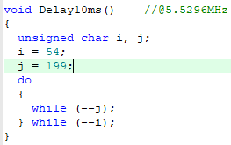
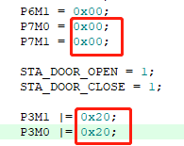
二进制、十进制、十六进制 使用的场景
二进制：单片机单个IO的配置等，使用较少 一般都转换成16进制来表示
十进制: 一般使用在单片机的算术运算中，逻辑运算等
十六进制的使用场景: 单片机寄存器的配置、与运算，或运算等

Slide 5
二进制、十进制、十六进制转换
一、十进制数据和二进制、十六进制数据的转换：
不同数据之间的转换，我们一般习惯以10进制为桥梁去转换：
1、十进制转换任意进制：
给目标数字除以进制数,写余数,除到商为0,余数颠倒;
例如:19转二进制==0b10011;(给19除以2,除到商为0为止,将每一步的余数颠倒就得到了10011)
2、任意进制转十进制:
给数字从右至左编号,每个位数乘以进制数的编号次方,所得结果之和,即为要求的进制数.
例如:0b1010110=86
1×2^6+0×2^5+1×2^4+0×2^3+1×2^2+1×2^1+0×2^0=86
https://jingyan.baidu.com/article/495ba84109665338b30ede98.html
二进制 ==>十进制:
举例： b0001 0101 0*2^7+0*2^6+0*2^5+1*2^4+0*2^3+1*2^2+0*2^1+1*2^0 = 4161
十六进制 ==>十进制
举例： DFH D*16^1+F*16^0 = 208+15 =223

Slide 6
二进制、十进制、十六进制转换
二进制 <==>十六进制:
举例：
b0001,0101 0x13 // 2^4 =16
0x56 b0101 0110

Slide 7
感谢观看

